Slide 1

“IMPLEMENTASI GOOGLE MAPS API PADA SISTEM INFORMASI GEOGRAFIS ZONASI TINGKAT RISIKO KEBAKARAN PERMUKIMAN DI KOTA BANJARMASIN”
MUHAMMAD NIKO DWIJATMIKO
16.03.1076

Slide 2
1. PENDAHULUAN
LATAR BELAKANG
Tingginya aktivitas penduduk perkotaan akan menyebabkan potensi terjadinya bencana kebakaran permukiman di kawasan tersebut menjadi lebih besar.
BPS Kota Banjarmasin sendiri mencatat bahwa sepanjang tahun 2018, telah terjadi sebanyak 49 kasus kebakaran permukiman.
Pemetaan tingkat risiko bencana perlu dilakukan sebagai upaya mitigasi bencana untuk mengurangi tingkat risiko ataupun kerugian yang disebabkan oleh bencana kebakaran permukiman
Solusi berupa sistem yang dapat membantu memberikan informasi berupa data spasial dari suatu area permukiman yang disertai dengan tingkat risikonya terhadap bencana kebakaran.

Slide 3
1. PENDAHULUAN
PERUMUSAN MASALAH
Bagaimana membuat sistem informasi geografis untuk memetakan zonasi tingkat risiko kebakaran permukiman di Kota Banjarmasin ?
Bagaimana menerapkan Google Maps API pada pemetaan zonasi tingkat risiko kebakaran permukiman ?
1
2
BATASAN MASALAH
Pada peta zonasi hanya menampilkan titik daerah permukiman yang disertai dengan kelas tingkat risikonya.
Dalam mengenali tingkat risiko kebakaran permukiman, metode pemberian bobot dan perhitungan skor pada setiap paramenternya telah ditentukan.
1
2
Zonasi daerah hanya dibagi menjadi tiga tingkat yaitu, tingkat Risiko Tinggi, Risiko Sedang, dan Risiko Rendah.
Penelitian ini menggunakan sampel data, sehingga tidak mencakup keseluruhan daerah permukiman yang ada di Kota Banjarmasin.
3
4

Slide 4
1. PENDAHULUAN
TUJUAN PENELITIAN
Tujuan Subjektif
Tujuan Objektif
Sebagai salah satu persyaratan dalam menyelesaikan pendidikan Strata I pada jurusan Sistem Informasi di Sekokah Tinggi Manajemen Informatika dan Komputer (STMIK) Indonesia.
Membuat sistem informasi geografis untuk memetakan zonasi tingkat risiko kebakaran permukiman di Kota Banjarmasin.
1
1
Untuk mengimplementasikan ilmu yang telah didapat dari perkuliahan yang selama ini dilaksanakan dan sebagai salah satu bagian pengabdian kepada masyarakat.
Menerapkan Google Maps API dalam pengembangan sistem informasi geografis mengenai zonasi tingkat risiko kebakaran di wilayah Kota Banjarmasin.
2
2

Slide 5
1. PENDAHULUAN
MANFAAT PENELITIAN
Memberikan informasi yang berguna bagi masyarakat mengenai persebaran zonasi tingkat risiko kebakaran permukiman.
1
2
Meningkatkan kewaspadaan masyarakat terhadap bencana kebakaran permukiman, sehingga dapat mengurangi dampak kerugian akibat terjadinya kebakaran.
Menambah komponen pendukung bagi BPBD dalam penanganan serta penanggulangan bencana kebakaran permukiman.
3

Slide 6
2. TINJAUAN PUSTAKA
PENELITIAN TERDAHULU
1
Analisis Tingkat Risiko Bencana Kebakaran Di Kecamatan Mariso Kota Makassar Berbasis Sistem Informasi Geografis (Bimo Aji Widiantoro, 2016)
2
Analisis Zonasi Daerah Rawan Bencana Kebakaran Di Kecamatan Danurejan Kota Yogyakarta Dengan Menggunakan Citra Satelit Quickbird Dan Sistem Informasi Geografi (Rendi, Munawar Cholil, Aditya Saputra, 2014)
3
Rancang Bangun Aplikasi Letak Dan Informasi Rental Mobil Di Banjarmasin Berbasis Android Menggunakan Google Maps API (Richard Bill Andreas, 2018)
4
Aplikasi Pemetaan Objek Bangunan Pada Sekretariat Daerah Kabupaten Tabalong Berbasis GIS Bentuk Piramida Terbalik (Asrani, 2018)
5
Perancangan Aplikasi Pemetaan Sungai Di Kabupaten Barito Kuala Untuk Mengatasi Rawan Banjir Berbasis Sistem Informasi Geografis (Bayu Satriadi, 2012)
6
Urban Fire Risk Assessment Using GIS: Case Study on Sharjah, UAE (M. M. Yagoub, Ahmad M. Jalil, 2014)

Slide 7

2. TINJAUAN PUSTAKA
GOOGLE MAPS API
Google Maps API merupakan aplikasi antarmuka yang dapat diakses melalui javascript agar Google Maps dapat ditampilkan pada web yang sedang dibangun.

Slide 8
2. TINJAUAN PUSTAKA
NILAI PEMBOBOTAN TINGKAT RISIKO KEBAKARAN
Untuk menentukan tingkat risiko bencana kebakaran permukiman dapat dilakukan dengan pembobotan pada setiap indikator yang digunakan sebagai penelitian, dan masing-masing indikator diberikan nilai bobot atau faktor penimbangnya. Setiap indikator di klasifikasikan menjadi 3 (tiga) kelas variabel, yaitu variabel Bahaya (Hazard), Kerentanan (Vulnerbility) dan Ketahanan (Capacity).
ANALISA TINGKAT RISIKO BENCANA KEBAKARAN
Dilakukan berdasarkan atas analisa ancaman (hazard), kerentanan (vulnerability) dan kapasitas (capacity) sehingga dapat dibuat hubungannya untuk menghitung besaran risiko bencana suatu wilayah, dengan rumus seperti berikut :
R = H x V / C

Slide 9
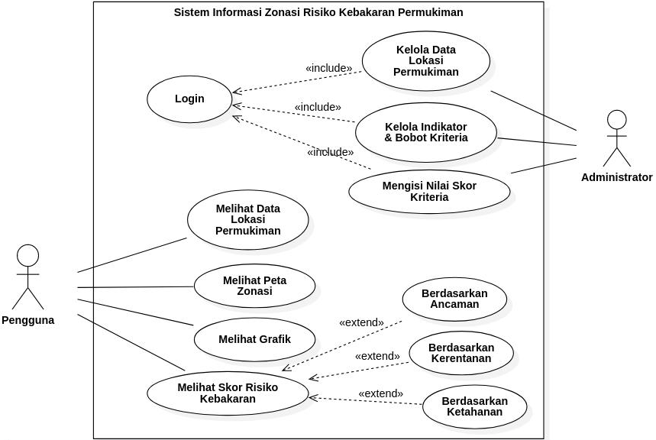
3. ANALISA & DESAIN
PERANCANGAN SISTEM
Use-Case Diagram

Slide 10
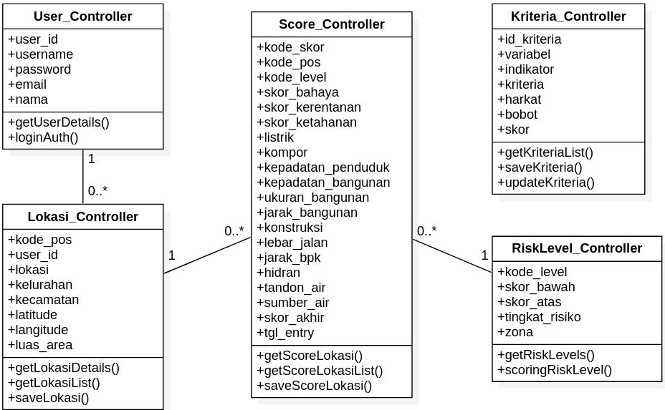
3. ANALISA & DESAIN
PERANCANGAN SISTEM
Class Diagram

Slide 11
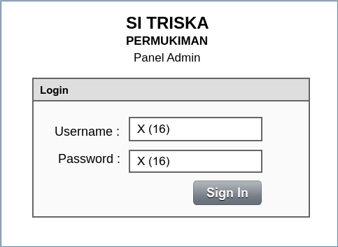
3. ANALISA & DESAIN
PERANCANGAN SISTEM
Design Interfaces

Slide 12
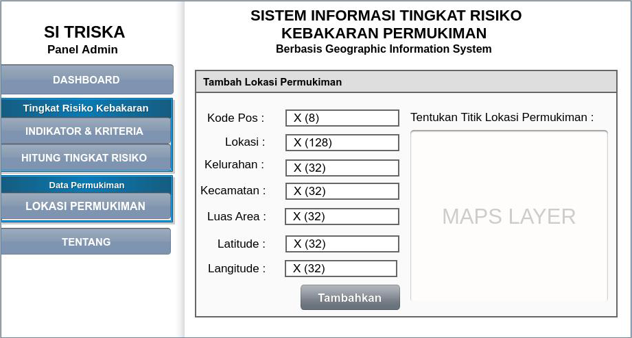
3. ANALISA & DESAIN
PERANCANGAN SISTEM
Design Interfaces

Slide 13
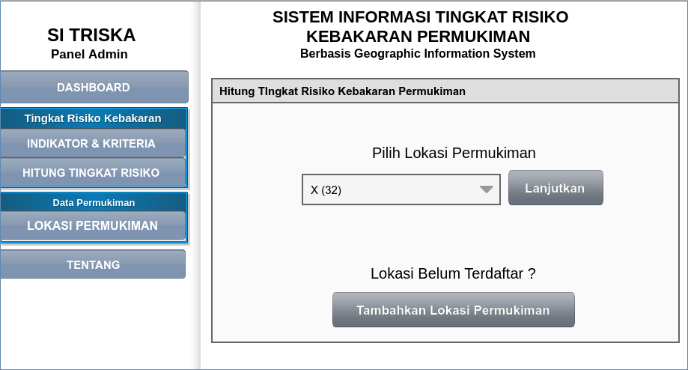
3. ANALISA & DESAIN
PERANCANGAN SISTEM
Design Interfaces

Slide 14
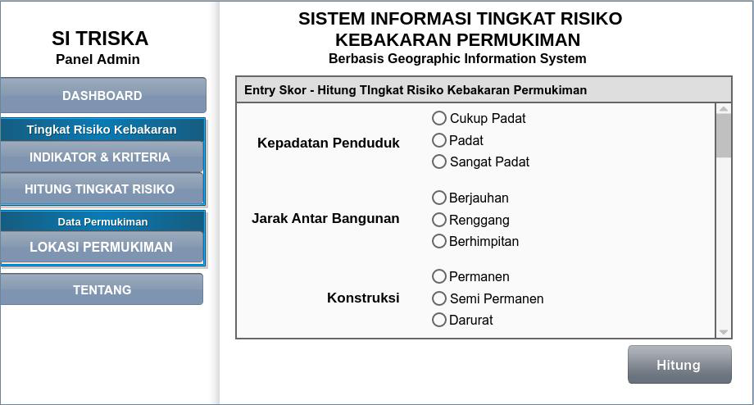
3. ANALISA & DESAIN
PERANCANGAN SISTEM
Design Interfaces

Slide 15
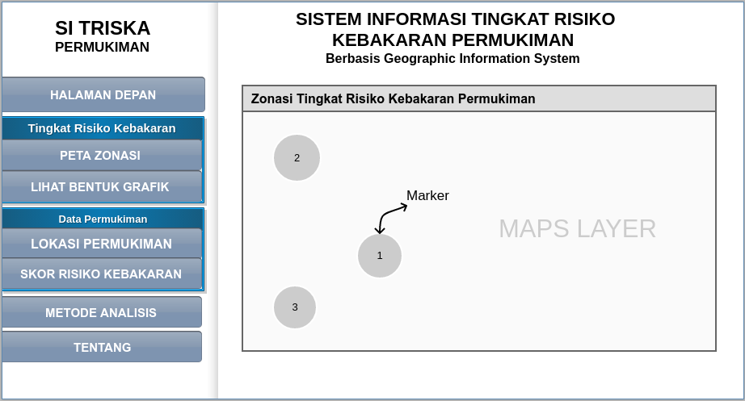
3. ANALISA & DESAIN
PERANCANGAN SISTEM
Design Interfaces

Slide 16

PENUTUP
SELESAI
TERIMAKASIH
JURUSAN SISTEM INFORMASI
STMIK INDONESIA BANJARMASIN
MUHAMMAD NIKO DWIJATMIKO
16.03.1076

